Slide 1
من فضائل النبي صلى الله عليه وسلم

Slide 2
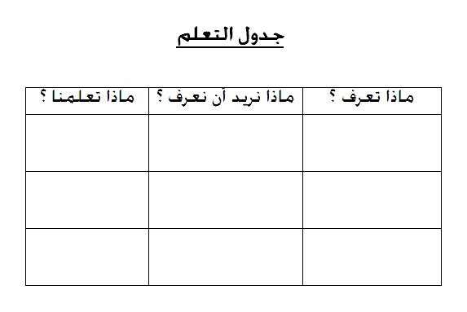

Slide 3
تعرفنا سابقاً على بعض فضائل النبي صلى الله عليه وسلم
هيا بنا نتذكر معاً هذه الفضائل

Slide 4
فضائل النبي صلى الله عليه وسلم :
سيد ولد آدم يوم القيامة
أول من يستفتح باب الجنه
عرج به إلى السماء
أكثر الأنبياء اتباعاً يوم القيامة
خاتم النبيين عليهم السلام
غفر له ما تقدم من ذنبه و ما تأخر

Slide 5
أهداف الدرس:
1- فضائل النبي صلى الله عليه وسلم
2- معنى الشفاعة
3- التعريف بالصحابي أبو هريره رضي الله عنه

Slide 6
اليوم سنتعرف على فضائل أخرى من فضائل نبينا محمد صلى الله عليه وسلم
نقرأ الحديث التالي معاً لنتستخرج منه فضائل النبي صلى الله عليه وسلم

Slide 7
عن أبي هريرة قال: قال رسول الله صلى الله عليه وسلم: ((أنا سيد ولَد آدم يوم القيامة، وأول مَن يَنشق عنه القبر، وأول شافع، وأول مشفَّع)).

Slide 8
فضائلالنبي صلى الله عليه وسلم المذكوره في الحديث :
أنا سيد ولد آدم يوم القيامة
أولاً
معنى السيد
هو الذي يفوق قومه في الخير
فهو سابق للخير يفزع إليه قومه في الشدائد

Slide 9
أول من ينشق عنه القمر
ثانياً
هذه فضيلة خاصة بنبينا صلى الله عليه وسلم، فهو أول مَن يُبعَث من إخوانه الأنبياء، وهم صلوات الله وسلامه عليهم أول زمرة تَنشقُّ عنهم الأرض حين البعث

Slide 10
أول شافع و أول مشفع
ثالثاً
أي أنه أول من يبدأ بالشفاعة يوم القيامة حينما يتعذر جميع الأنبياء عنها
أول شافع
أول من يقبل الله شفاعته
أول مشفع

Slide 11
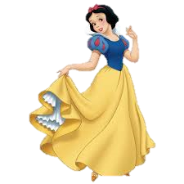
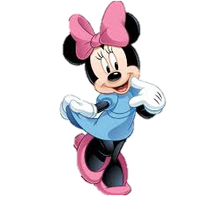
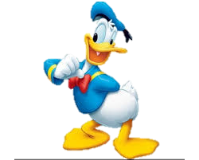
استرتيجية المفاهيم الكرتونية
معنى الشفاعة
الخير
الوساطة
المحبة

Slide 12
نتعرف الآن على راوي الحديث ( أبو هريرة ) رضي الله عنه
عبدالرحمن بن صخر الدوسي رضي الله عنه
اسمه
كان محباً للعلم فقد روى عن النبي صلى الله عليه وسلم (5374) حديثاً
حبه للعلم
من عبادته أنه كان هو و أمرأته و خادمه يقسمون الليل أثلاثاً يصلي هذا ثم يوقظ هذا و كان يصوم الإثنين و الخميس
عبادته

